Slide 1

初中物理（人教版）
八 年 级（下）
第八章 运动和力
第 1 节 牛顿第一定律

Slide 2
本节知识点
一
阻力对物体运动的影响
二
牛顿第一定律
三
惯性

Slide 3

课前导入
想想议议
运动和力有什么关系？
1、物体要怎样才能运动起来 ？
2、一个运动的物体如果不受力了，这个物体会如何运动？

Slide 4
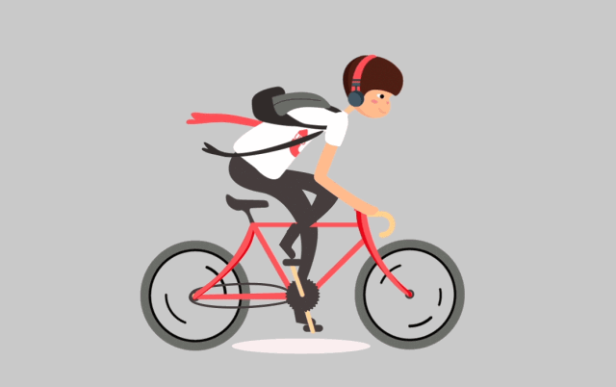
课前导入
大家一定有过这样的生活经验：在平地上骑自行车的时候，即使不踩脚踏板了，自行车会前进一段距离，但是因为没有继续用力，它最终还是要停下来。生活中还有哪些这类的现象呢？举例说明。

Slide 5
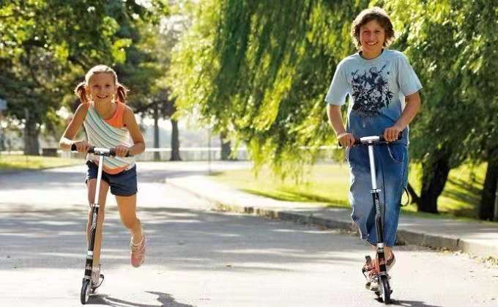
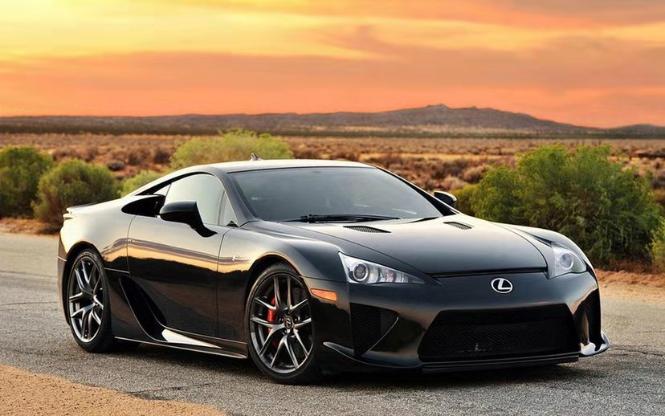
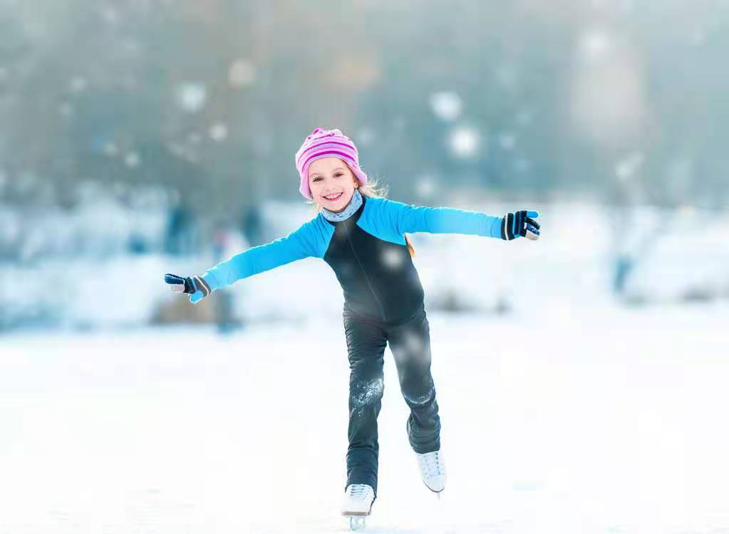
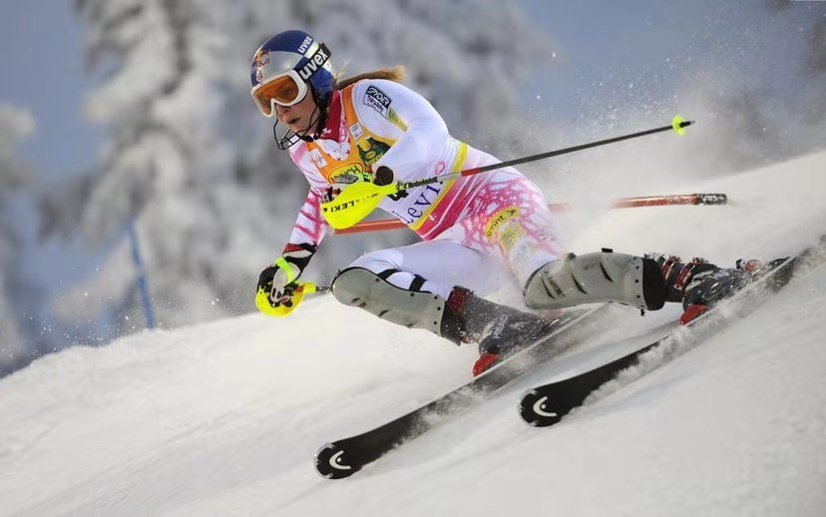
课前导入
如右图，日常生活中常见的这些现象，最终在力的作用下会停止运动。
小朋友玩滑板车
路上奔跑的汽车
滑冰运动
滑雪运动

Slide 6
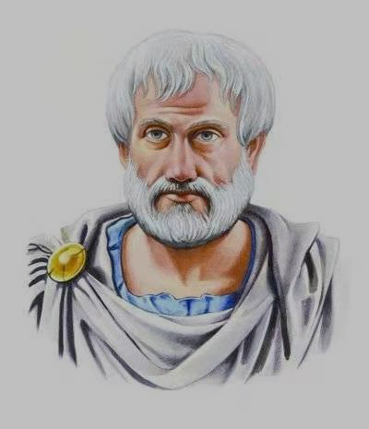
一、阻力对物体运动的影响
古希腊哲学家亚里士多德说：“力是维持物体运动的原因” 他认为物体只有在外力的推动下才能运动，外力停止，运动也停止。
亚里士多德

Slide 7
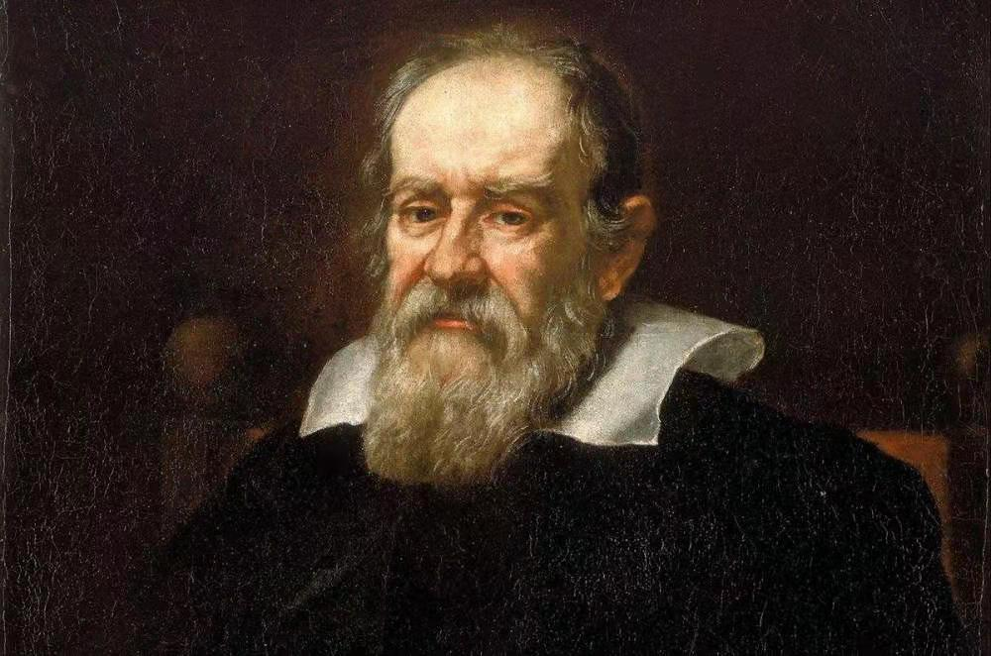
一、阻力对物体运动的影响
伽利略通过实验分析得出：物体的运动并不需要力来维持，运动的物体之所以会停下来，是因为受到了阻力。
伽 利 略

Slide 8

一、阻力对物体运动的影响
到底哪个说法正确呢？下面我们通过实验来研究这个问题。
运动要靠力来维持？
运动不需要力来维持？

Slide 9
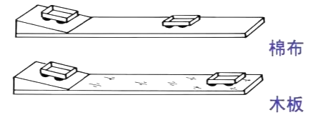
一、阻力对物体运动的影响
阻力对物体运动的影响。
实验
实验器材：斜面、木板、棉布和小车
实验步骤：将棉布铺在水平木板上，让小车从斜面顶端由静止滑下，观察小车滑行的距离；去掉木板上的棉布，再次让小车从斜面顶端由静止滑下，观察小车滑行的距离。(控制变量法)

Slide 10
一、阻力对物体运动的影响
实验记录表
表面情况 | 阻力的大小 | 小车速度 减小的情况 | 小车运动 的路程
棉布 | 大 | 快 | 近
木板 | 小 | 慢 | 远
结论：支持面越光滑，小车受到的阻力越小，速度减小得越慢，小车运动的路程越远。
实验注意事项：（1）小车每次下滑的位置相同；（2）小车从静止开始下滑；（3）若小车滑出水平面会导致无法记录位置，因此小车下滑初始位置不宜太高。

Slide 11
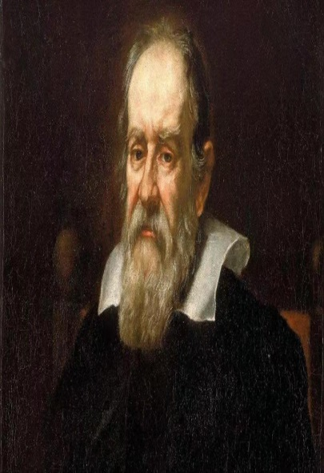
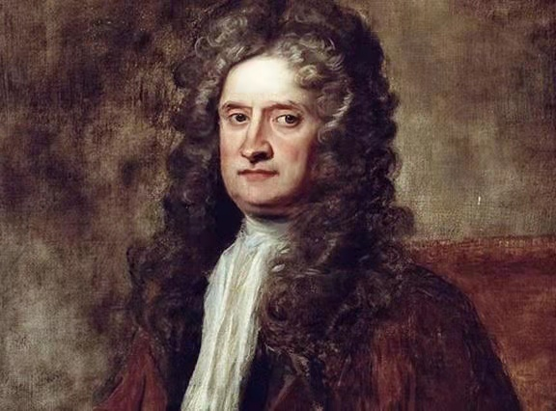
二、牛顿第一定律
如果物体受到的阻力为零，速度就不会减小，物体将以恒定不变的速度永远运动下去。
对类似实验进行分析
总结了伽利略等人的研究成果
伽 利 略
牛顿第一定律
（物理学基本定理之一）
概括出一条重要
的物理规律
牛顿

Slide 12
二、牛顿第一定律
概念：一切物体在没有受到力的作用时，总保持静止状态或匀速直线运动状态。
牛顿第一定律是在大量经验事实的基础上，通过进一步的推理概括出来的。
定律解读
1.牛顿第一定律表明，力不是维持物体运动的原因，而是改变物体运动状态的原因，即：物体不受力，运动状态不会改变；物体运动状态改变必定受力。

Slide 13
二、牛顿第一定律
定律解读
2.“没有受到力的作用”包含两层意思：一是该物体确实没有受到任何力的作用，这是一种理想情况，实际上，不受任何力作用的物体是不存在的；二是该物体所受合外力为零，它的作用效果可以等效为不受任何外力时的作用效果。
3.“总保持静止或匀速直线运动状态”是指：物体不受外力时，原来静止的物体将永远保持静止状态；原来运动的物体将永远做匀速直线运动；如果原来的运动状态不清楚，这两种情况都有可能。

Slide 14
三、惯性
从牛顿第一定律可以知道，如果物体不受力的作用，原来静止的物体将一直保持静止状态；原来运动的物体将保持其速度一直运动下去。
概念：一切物体都有保持原来运动状态不变的性质，我们把这种性质叫做惯性。

Slide 15
三、惯性
解读概念
1.一切物体在任何情况下都具有惯性。惯性是物体的一种属性。
2.决定物体惯性大小的是质量，质量是惯性的唯一量度。物体的质量越大，惯性就越大。
3.惯性不是力，它是物体本身具有的一种性质。惯性力和惯性作用都是错误的说法。
4.牛顿第一定律也叫惯性定律。

Slide 16
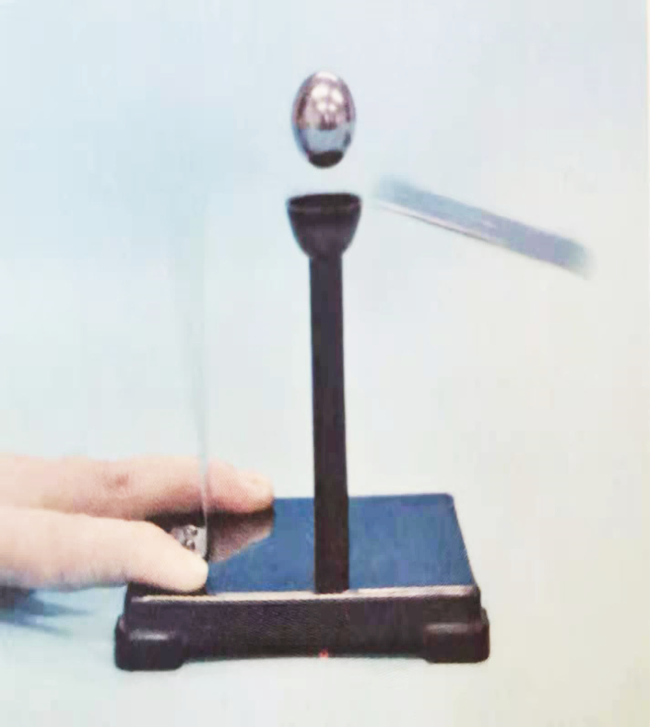
三、惯性
想想议议
1. 如右图，拨动簧片，把小球与支座之间的金属片弹出，小球并没有随金属片飞出。你能说出这一现象的原因吗？
金属片被弹出时，上面的金属球由于惯性要保持原来的静止状态，所以不会随金属片飞出。
小球的惯性

Slide 17
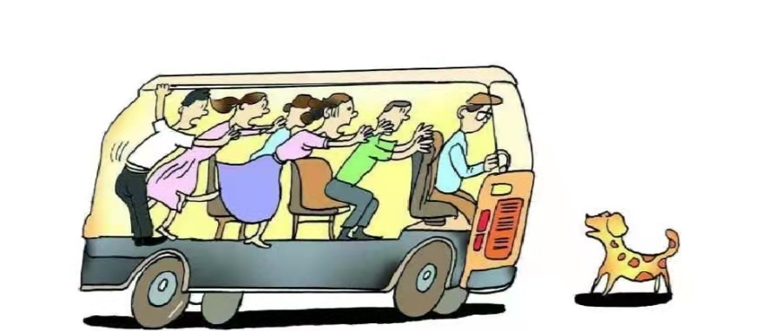
三、惯性
2.行驶中的汽车突然刹车时，乘客身体会前倾。原因是什么？
汽车突然刹车时，乘客的脚已随车停止，而身体的上部分要保持原来运动的状态，因此身体会向前倾。
汽车突然刹车

Slide 18
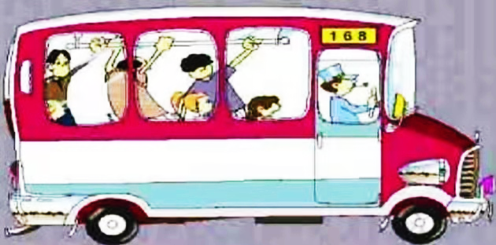
三、惯性
3.汽车突然开动时，乘客身体会向后仰。原因又是什么？
当汽车突然开动时，乘客的脚已随车开始运动，而身体的上部分要保持原来静止的状态，因此身体会向后仰。
汽车突然开动

Slide 19
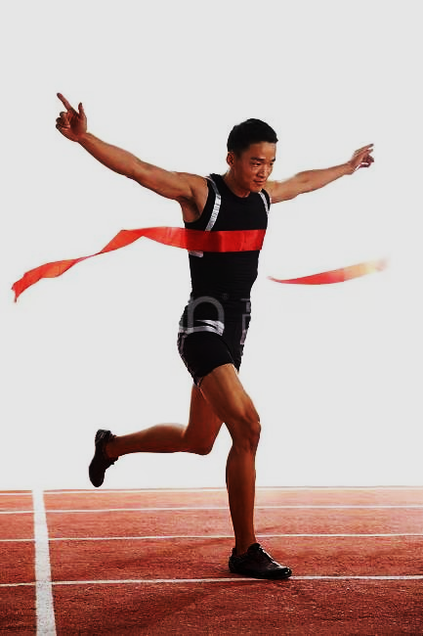
三、惯性
4. 运动员跑到终点后，为什么不能立即停下来？
运动员跑到终点后，由于惯性要保持原来的运动状态继续向前运动，所以不能立即停下来。
运动员到终点

Slide 20
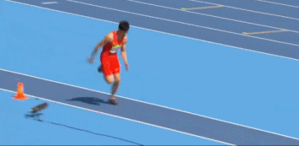
三、惯性
想一想：
1、我们的生活中“利用惯性” 的事例有哪些？
1、跳远运动员快速助跑后，飞身一跃，利用自身的惯性，在空中继续前进，以提高成绩。
运动员跳远

Slide 21
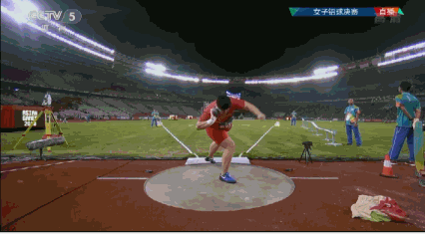
三、惯性
2、运动员投掷铅球时在原地转体，加快铅球的出手速度，铅球离开手后由于惯性继续向前运动。
掷铅球

Slide 22
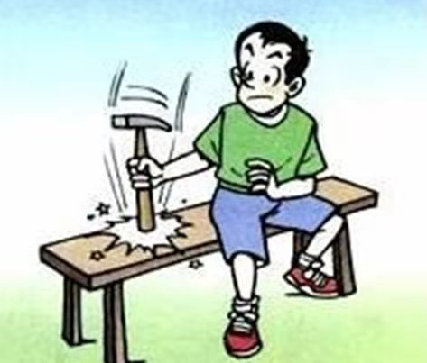
三、惯性
3、人们常用撞击锤柄下端的方法使锤子紧套在锤柄上，锤柄突然停止，锤头由于惯性继续向下运动，锤头就能牢牢地套在锤柄上。
利用惯性紧锤头

Slide 23
三、惯性
2、惯性有时也会给人们带来危害。例如：
（1）汽车刹车时，由于惯性，向前滑行一段距离，造成交通事故。
（2）汽车刹车时，由于人的惯性，公交车里的人会向前倾倒。
（3）人在快速奔跑时，脚被树枝等绊到后摔倒。
（4）公交车突然加速人容易摔倒……

Slide 24
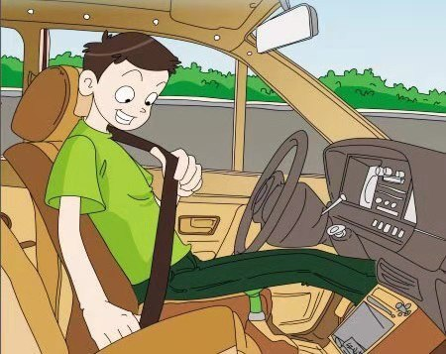
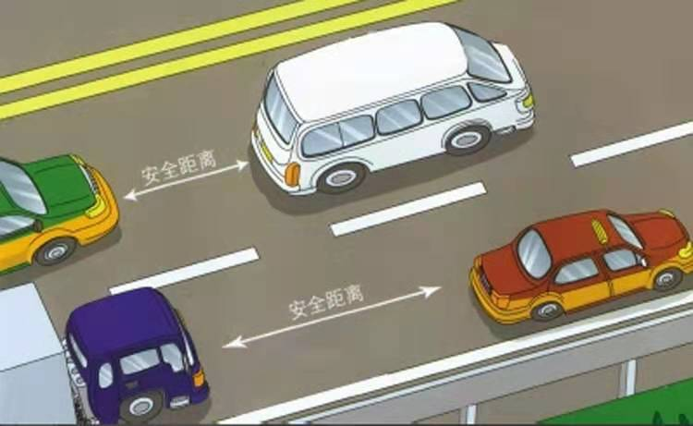
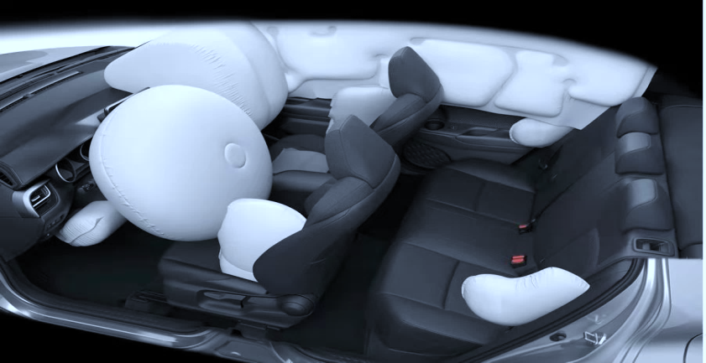
三、惯性
3、既然惯性会带来危害，我们该如何防范呢？
1、开车前系安全带
2、保持车距
3、汽车安装安全气囊

Slide 25
本节小结
1、牛顿第一定律：一切物体在没有受到力的作用时，总保持静止状态或匀速直线运动状态。
2、惯性：一切物体都有保持原来运动状态不变的性质，我们把这种性质叫做惯性。
注意：牛顿第一定律和惯性一定要加强学生的理解，讲练结合。

Slide 26
巩固练习
1.关于力和运动，下列说法正确的是（ ）
B
A.物体受力才会运动
B.力使物体的运动状态发生改变
C.停止用力，运动的物体就会停止
D.力是使物体保持静止或匀速直线运动状态的原因

Slide 27
巩固练习
2.对牛顿第一定律的理解，下列说法不正确的是（ ）
C
A.一切物体都具有惯性
B.物体不受力的作用时，也能运动
C.物体受力的作用，运动状态一定会改变
D.物体的运动状态改变，一定受到了力的作用

Slide 28
巩固练习
3.关于惯性，下列说法正确的是（ ）
D
A.运动的物体由于惯性会慢慢停下来
B.物体的运动速度越大，惯性也越大
C.运动员起跑时用力蹬地，是利用惯性提高成绩
D.司机开车时要系安全带，是为了防止惯性带来的危害

Slide 29
巩固练习
4.下列现象中，利用惯性的是（ ）
B
A.用力压吸盘使它贴在光滑的墙面上
B.用力向下砸锤柄使锤套紧
C.用力捏自行车的手刹使它停下
D.用力拉弓使弓弯曲

Slide 30
巩固练习
5.日常生活中，惯性现象既有利，也有弊，以下属于利用惯性“有利”的一面是（ ）
A
A.跳远运动员跳远时助跑
B.赛车在转弯时滑出赛道
C.高速路上汽车限速行驶
D.人踩到西瓜皮会滑倒

Slide 31
播放结束 谢谢观赏

